Slide 1
2018년도 1/4분기
개발1팀
신규 사업 방향성 선정
TheOldData
김성원 과장
akira931012@gmail.com
Notes:
안녕하십니까
2018년도 1/4분기 개발1팀 신규게임 장르 선정에 대한
ppt 발표를 맡게된 TheOldData의 과장 김성원입니다.

Slide 2
Contents
Data Reference
Sales by Region and Genre
Game Trends by Year
Most popular games by genre
Application
Conclusion
Notes:
발표를 시작하겠습니다.
프레젠테이션의 순서는 다음과 같습니다.
1. 데이터 reference에 대해 설명해드리고,
2. 지역별 선호 게임 장르를 그래프를 통해 확인하며,
3. 연도별 게임의 트렌드에 대해 확인합니다. 이후,
4. 특정 장르에서 크게 인기있었던 게임에 대해 확인하고,
5. 이에 따라 데이터의 분석치가 달라지는 점이 있는지를 설명해드린 후에
6. 결론에 대해 말씀해드리겠습니다.

Slide 3
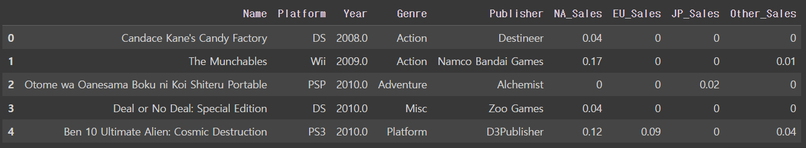
Data Reference
Notes:
먼저, 분석에 사용된 데이터의 reference에 대해 간략히 설명 드리겠습니다.
저희는 1980년도부터 2016년도까지 각 게임의 출고량을 database화 하였으며,
주요 포함 내용으로는 게임이 지원되는 플랫폼, 출시된 연도, 장르, 배급한 회사가 있으며,
출고량은 각각 북미, 유럽, 일본과 기타 지역으로 분류하였습니다.

Slide 4
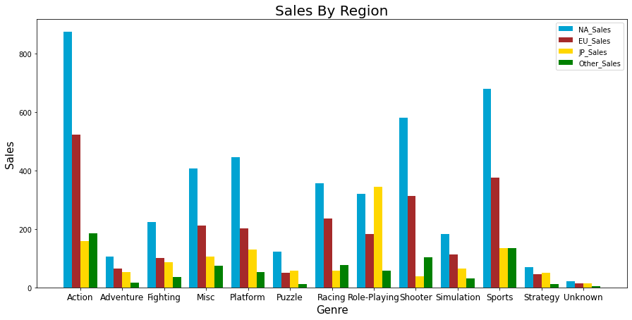
Sales by Region and Genre
Notes:
지역별 선호 게임 장르에 대한 분석 결과를 그래프로 보여드리겠습니다.
그래프는 각 지역별, 각 게임의 장르별 누적 출고량을 나타내는데요,
하늘색으로 표시되는 북미지역에서의 판매량이 타 지역에 비해 높은 편이란것을 보실수 있습니다.

Slide 5
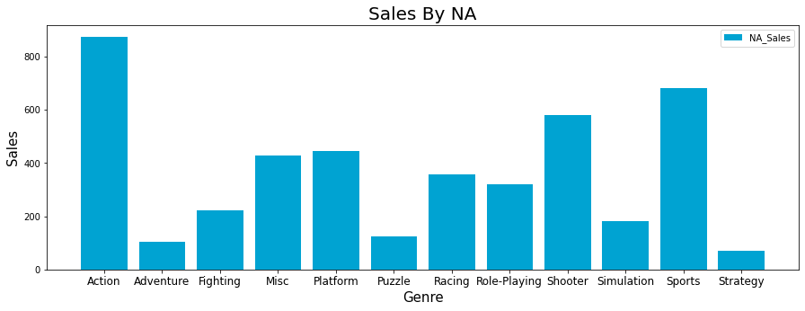
Sales by Region and Genre
Notes:
지역별로 나눠서 보시면,
북미와 유럽의 경우에 매우 유사한 형태를 보여주는데요,
Action 장르게임의 출고량이 가장 높고,
Sprots, Shooting 게임의 출고량이 다음순서로 오는것을 확인할 수 있습니다.
북미와 유럽에서 출고량의 유사성이 높게 나타나는 만큼,
개발 게임의 주 타겟을 영미권으로 잡는다면 해당 데이터들을 다음과 같이 해석할 수 있을것입니다.

Slide 6
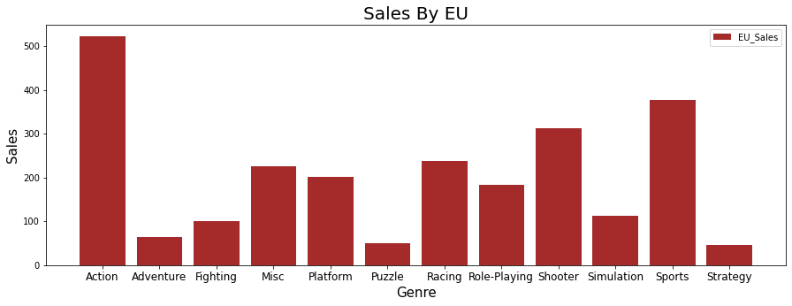
Sales by Region and Genre
Notes:
지역별로 나눠서 보시면,
북미와 유럽의 경우에 매우 유사한 형태를 보여주는데요,
Action 장르게임의 출고량이 가장 높고,
Sprots, Shooting 게임의 출고량이 다음순서로 오는것을 확인할 수 있습니다.
북미와 유럽에서 출고량의 유사성이 높게 나타나는 만큼,
개발 게임의 주 타겟을 영미권으로 잡는다면 해당 데이터들을 다음과 같이 해석할 수 있을것입니다.

Slide 7
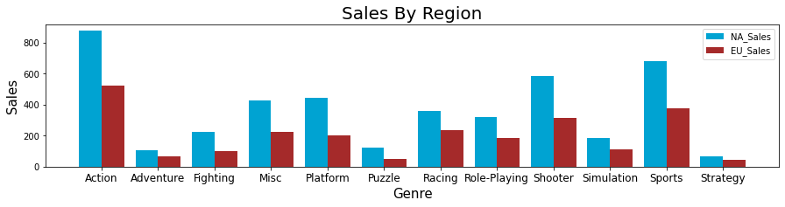
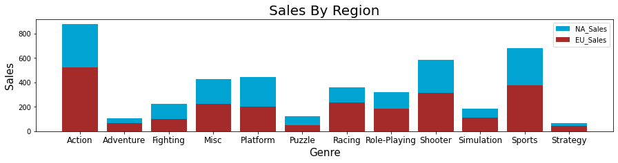
Sales by Region and Genre
Notes:
전반적으로 비슷한 형태를 지니고, 북미의 시장이 유럽보다 큰 것을 보실수 있습니다

Slide 8
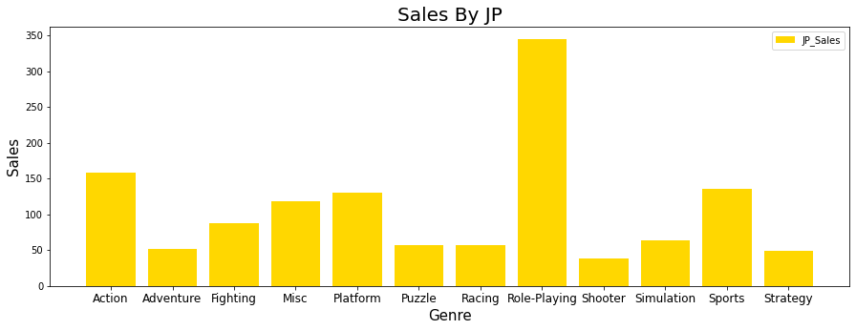
Sales by Region and Genre
Notes:
일본의 경우, Role-Playing 게임의 출고량이 압도적으로 높고,
Action과 Sports 그리고 플랫포머형 게임이 무난한 판매량을 보여줍니다.

Slide 9
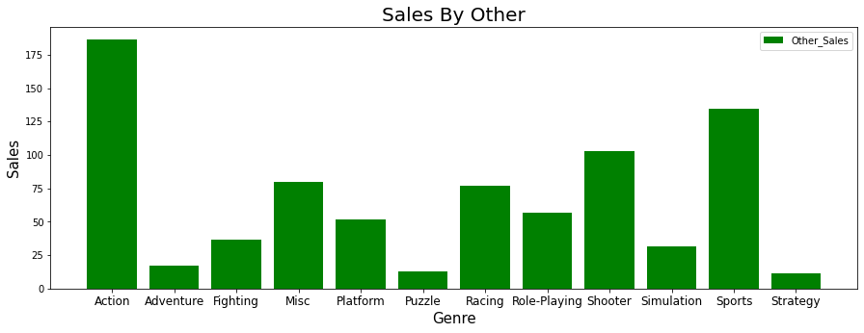
Sales by Region and Genre
Notes:
그외 기타 지역에 대한 출고량 데이터에서는 북미, 유럽지역과 유사하게 나타납니다.

Slide 10
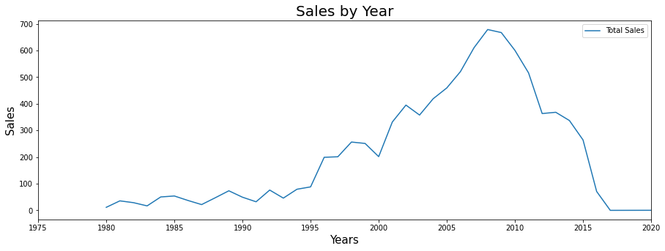
Game Trends by Year
Notes:
다음은 연도별 게임의 트렌드에 대해 확인하시겠습니다.
연간 전체 판매량 그래프를 보시면
1995년과 2000년대를 기점으로 큰 증가폭을 보이는것을 알 수 있는데요.
이는 1990년대 PC가 가정에 보급되면서 PC로 즐길 수 있는 게임의 수요가 증가하고,
2000년대 이후 인터넷의 대중화까지 이루어지며,
온라인으로 즐길 수 있는 게임의 판매량이 한번더 크게 증가하는 것을 볼수있습니다.

Slide 11
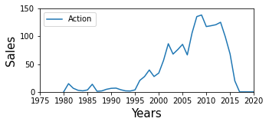
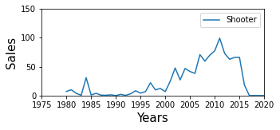
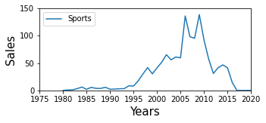
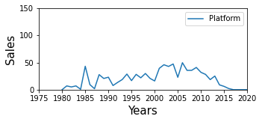
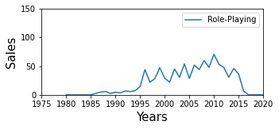
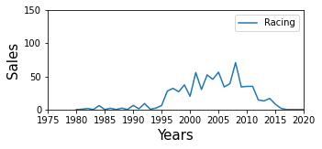
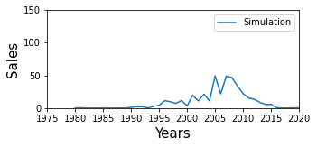
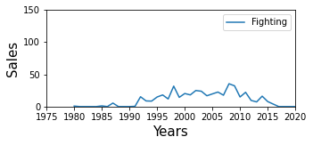
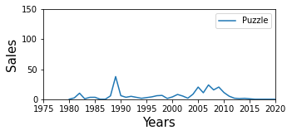
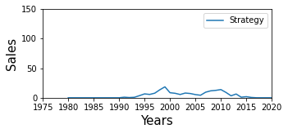
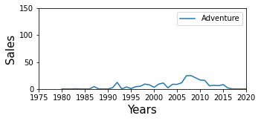
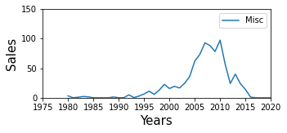
Game Trends by Year
Notes:
각각의 장르별로 구분한 그래프들인데요. 이 중 주목할만한 그래프들은 Action과 Shooter, Sports등이 있는데,
Action과 Shooter, Sports 장르가 대세를 이루고 있고,
Platform형 게임은 오히려 인터넷의 보급시기인 2000년대 이후 전반적인 판매량을 흐름을 따르지 못하는것을 보실수 있습니다.

Slide 12
Game Trends by Year
Notes:
각각의 장르별로 구분한 그래프들인데요. 이 중 주목할만한 그래프들은 Action과 Shooter, Sports등이 있는데,
Action과 Shooter, Sports 장르가 대세를 이루고 있고,
Platform형 게임은 오히려 인터넷의 보급시기인 2000년대 이후 전반적인 판매량을 흐름을 따르지 못하는것을 보실수 있습니다.

Slide 13

Most popular games by genre
Publish by 161 Million
Notes:
판매량이 뛰어나더라도, 특정 회사의 IP가 강력한 게임들을 가져와 사용할 수는 없습니다.
대표적으로
Action장르에서는 Take-Two Interactive(인터렉티브)사의
Grand Theft Auto(그랜드 데트프 오토), GTA 시리즈 총 판매량은 약 1억 6천만장인데요.
GTA시리즈는 2001년의 GTA3부터 2014년의 GTA5까지 꾸준히 1000만장 이상의 판매량을 보입니다.
특히 GTA5는 단일 시리즈로 약 5천만장의 판매량을 보유하고 있습니다.

Slide 14

Most popular games by genre
Publish by 202 Million
Notes:
RPG 장르에서는 Nintendo사의
포켓몬스터 시리즈 총 판매량은 약 2억장입니다.
이 시리즈는 1996년 포켓몬스터 레드,블루의 3천만장을 시작으로, 2014년의 루비, 알파 까지 꾸준히 천만장이상이 판매되었습니다.

Slide 15

Most popular games by genre
Publish by 247 Million
Notes:
Shooter 장르에서는 블리자드의 전신인 Activision사의
콜오브듀티 시리즈의 총 판매량이 약 2억 5천만장입니다.
이 시리즈는 2004년도를 시작으로 2015년도의 블랙옵스3까지 다양한 플랫폼에서 판매되었습니다.

Slide 16

Most popular games by genre
Publish by 162 Million
Notes:
Sports 장르에서는 Nintendo사의 Wii 시리즈중
스포츠 장르 총 판매량 약 1억 6천만 장인것을 볼 수 있습니다.

Slide 17
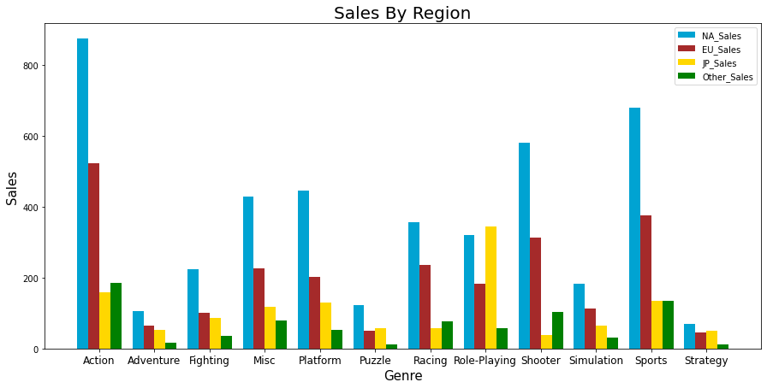
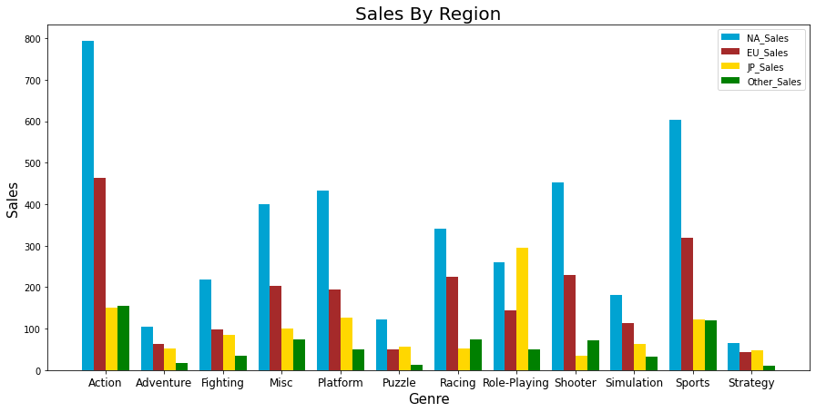
Sales by Region and Genre
Notes:
그래서 위 게임들을 데이터에서 제외한 후, 다시 지역 및 장르별 게임 판매량을 보시겠습니다.
그래프의 왼쪽은 데이터 제외 전, 오른쪽은 후 인데요.
수치만 조금 달라졌을 뿐, 전체적인 그래프의 형태에는 큰 영향을 주지 못한것을 확인할 수 있습니다.
이는 가장 강력한 IP의 게임들을 몇몇 덜어내더라도, 전체적인 흐름에는 큰 영향력을 끼치지 못한것이라 할 수 있습니다.

Slide 18
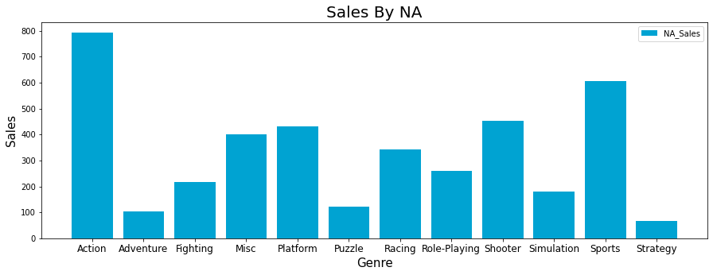
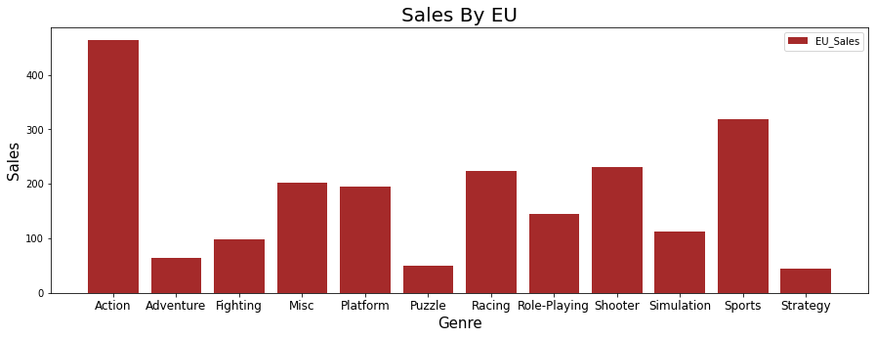
Sales by Region and Genre
Notes:
북미와 유럽시장의 출고량이구요,

Slide 19
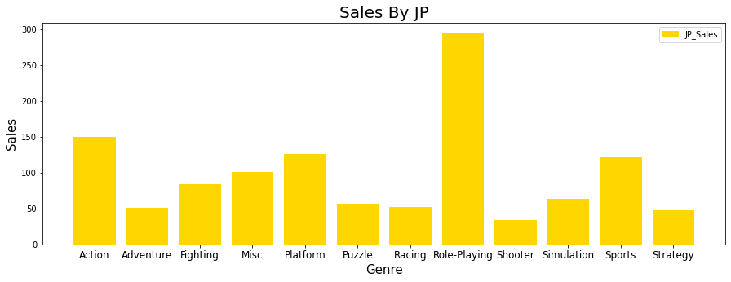
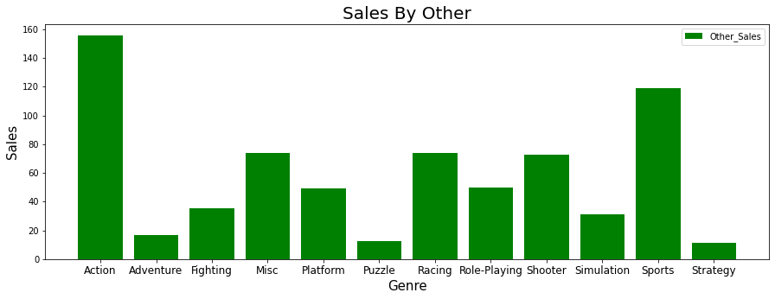
Sales by Region and Genre
Notes:
일본과 기타 시장의 출고량입니다.
왼쪽과 오른쪽 그래프의 형태가 거의 동일하게 나오는것을 보실수 있죠

Slide 20
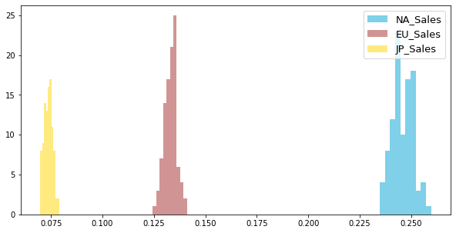
Application
Notes:
다음은 개선된 데이터를 기반으로 지역별 총 판매량의 표본 분포를 비교해보겠습니다.
이전 그래프들에서 확인할 수 있듯이 북미의 시장에서의 평균판매량이 가장 크고,
다음이 유럽, 일본의 순서로 오는것을 보실수 있습니다.

Slide 21
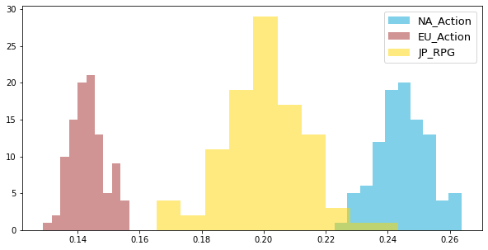
Application
Notes:
그렇다면 각 지역에서 가장 인기있었던 장르를 기반으로 보신겠습니다.
북미의 액션 게임장르, 일본의 RPG장르, 유럽의 액션 게임장르 순으로 나타나는것을 보실수 있습니다.

Slide 22
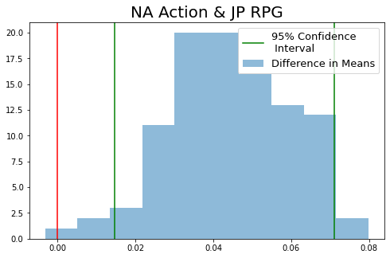
Application
Notes:
다음 그래프는 북미의 액션게임 장르와 일본의 RPG장르 판매량의 평균차이에 대한 표본 분포입니다.
두 지역에서의 판매량의 차이를 나타내는 분포는 0을 나타내는 빨간선 보다 오른쪽에 있고, 데이터의 신뢰구간이 95%임을 뜻하는 초록색 선 또한 이를 상회합니다.
따라서 북미의 액션게임 판매량이 일본의 RPG장르 판매량보다 크다라는 가설을 95%의 신뢰구간 내에서 확인할 수 있습니다.

Slide 23
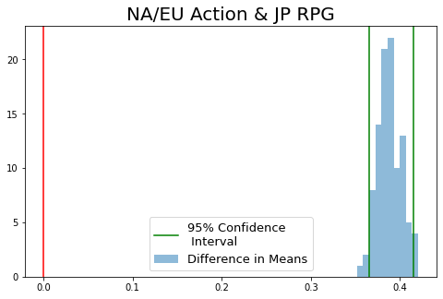
Application
Notes:
북미와 유럽지역, 즉 영미권의 Action게임을 바탕으로 일본의 RPG와 비교한다면,
판매량에서 더욱더 큰 차이를 보이는것을 확인하실수 있습니다.

Slide 24
Conclusion
영미권에서는 Action게임 장르, 일본에서는 RPG장르의 판매량이 높음
컴퓨터와 인터넷의 보급으로 인해 게임시장은 점차 발전하고 있음
특출난 IP의 게임들을 제외하더라도, 장르에 대한 시장의 데이터는 큰 변화를 보이지 않음
영미권을 타겟으로 한 Action게임 장르를 개발하는 것이 게임의 출고량을 극대화 시킬 방법이라 사료됨.
Notes:
마지막으로 결론을 보시겠습니다.
앞서 보신바와 같이,
영미권에서는 Action게임 장르, 일본에서는 RPG장르의 판매량이 높았습니다.
컴퓨터와 인터넷의 보급으로 인해 게임시장은 점차 발전하고 있었구요,
특출난 IP의 게임들을 제외하더라도, 장르에 대한 시장의 데이터는 큰 변화를 보이지 않았습니다.
이후 영미권의 액션게임장르와 일본의 RPG장르의 판매량의 차이의 표본 분포를 통해,
영미권을 타겟으로 한 Action게임 장르를 개발하는 것이 게임의 출고량을 극대화 시킬 방법이라 사료된다고 말씀드릴수 있겠습니다.

Slide 25
Thanks to Attention
akira931012@gmail.com
Notes:
추가적인 질의 응답은 아래의 Mail로 남겨주시면 성심성의껏 답변해드리겠습니다.
발표들어주셔서 감사합니다.

